Slide 1
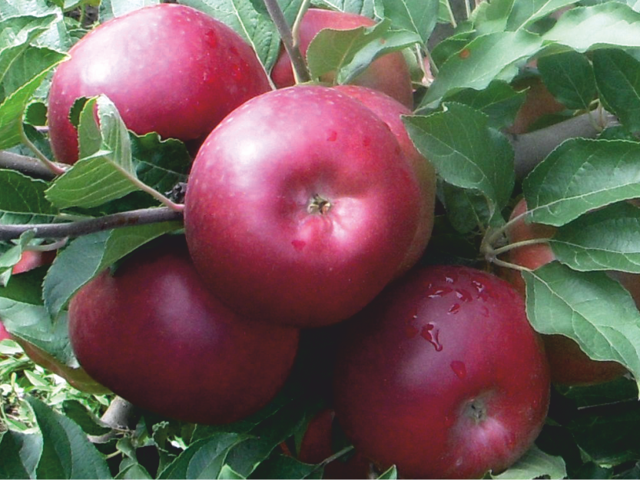
Перспективные сорта и гибриды яблони отечественной селекции
Е.В. Ульяновская, д-р с.-х. наук,
заведующая лабораторией сортоизучения и селекции
садовых культур
ФГБНУ «Северо-Кавказский федеральный научный центр садоводства, виноградарства, виноделия»
г. Краснодар

Slide 2
В настоящее время по России включено в Госреестр селекционных достижений, допущенных к использованию (районировано) 425 сортов яблони. По Северо-Кавказскому (6) региону включено в Госреестр селекционных достижений, допущенных к использованию 106 сортов яблони различных сроков созревания, из которых 82 сорта (77 %) – сорта местной селекции, наиболее адаптивные к условиям южного региона и клоны перспективных зарубежных сортов.
СКФНЦСВВ - 29 сортов
ФГБУН «НБС-ННЦ РАН» - 14 сортов
АО «Крымская Фруктовая Компания» - 14 сортов
Дагестанская СОС - 9 сортов
Россошанская ЗОСС - 6 сортов
Филиал Крымской ОСС ВИР - 6 сортов
Куб ГАУ - 1 сорт
ЗАО "Агрофирма "Сад-Гигант" - 2 сорта
ВНИИЦиСК - 1 сорт

Slide 3
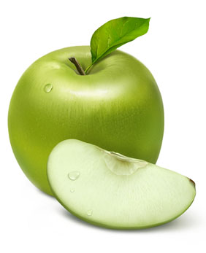
Раннелетний и летний сортимент яблони нуждается в увеличении удельного веса раннелетних, высококачественных, крупноплодных сортов, особенно созревающих в третьей декаде июня (с яркой красной окраской или зеленоплодных), иммунных или высокоустойчивых к основным грибным заболеваниям, с более длительным сроком хранения и транспортабельностью.

Slide 4
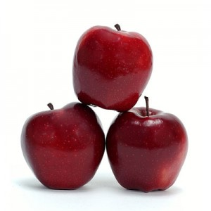
Зимний и осенний сортимент яблони нуждается в дальнейшем совершенствовании, в создании сортов, объединяющих в своем генотипе высокое качество плодов на уровне лучших мировых стандартов с иммунитетом к основным грибным патогенам и повышенной устойчивостью к абиотическим стрессорам региона.

Slide 5
Основные пути обновления южного сортимента яблони
интродукция высококачественных сортов, особенно из регионов с «климатическими аналогами»
региональная селекция адаптивных сортов нового поколения с высоким качеством плодов, иммунных и устойчивых к основным грибным патогенам

Slide 6
Сорта яблони для интенсивной технологии возделывания
основные критерии-признаки
продуктивность
технологичность
адаптивность
качество плодов

Slide 7
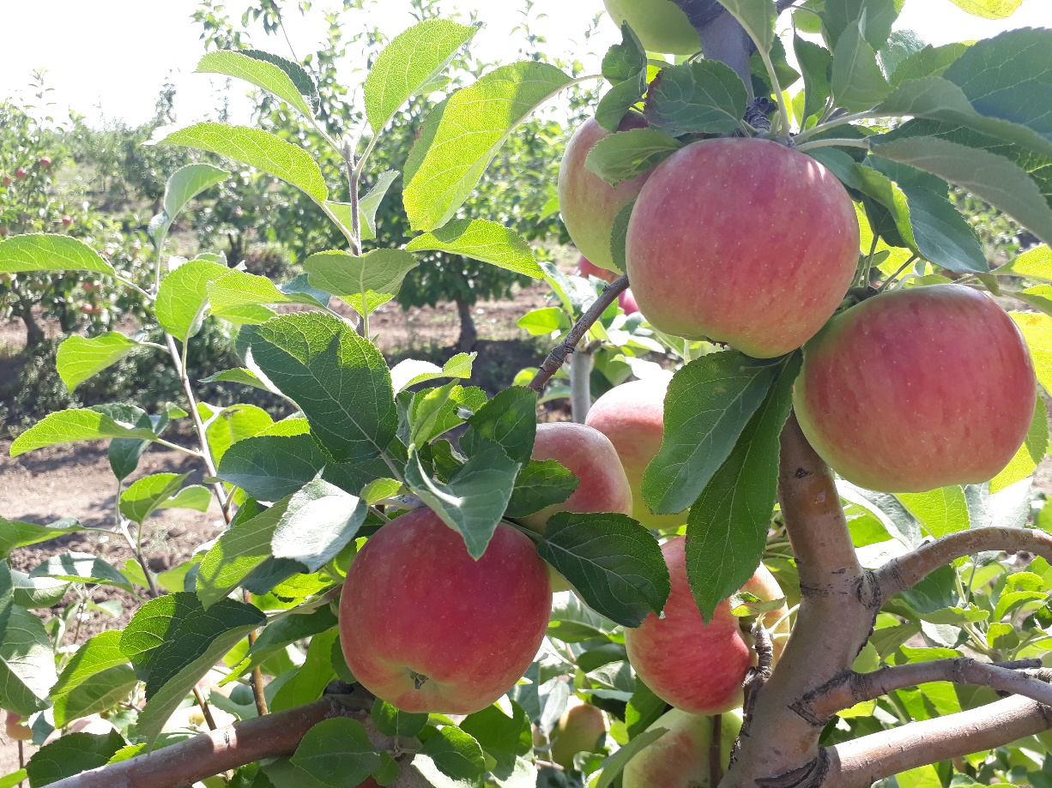
Подарок Ставрополью
Раннелетние сорта яблони (до 15 июля)
Происхождение | Редфри х Папировка тетраплоидная
Дерево Крона | среднерослое округлая
Тип плодоношения | смешанный
Размер плода | выше среднего
Средний вес плода | 178 г
Мякоть плода | сочная, кисло-сладкая
Дегустационная оценка в баллах | 4,6
Вступление в плодоношение | 2 год на М 9, СК 2
Иммунитет к парше | имеет ген Vf
Устойчивость к мучнистой росе | высокая
Зимостойкость | высокая
Засухоустойчивость | высокая
Транспортабельность | средняя

Slide 8
Егоровское

Slide 9
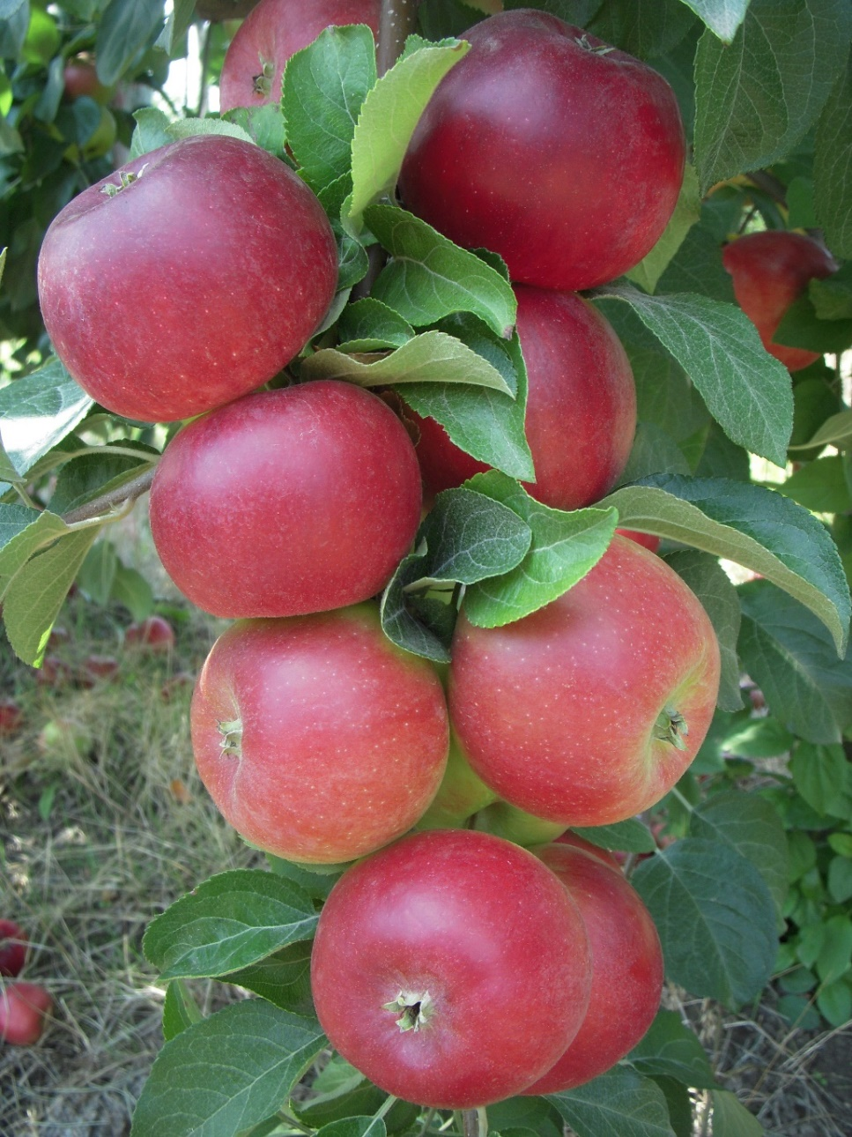
Фортуна
Летние сорта яблони (15 июля – 25 августа)
Происхождение | Прима х Алкмене
Дерево Крона | среднерослое округлая
Тип плодоношения | смешанный
Размер плода | выше среднего
Средний вес плода | 185 г
Мякоть плода | сочная, кисло-сладкая, гармоничного вкуса
Дегустационная оценка в баллах | 4,7-4,8
Вступление в плодоношение | 2 год на М 9, СК 2
Иммунитет к парше | имеет ген Vf
Устойчивость к мучнистой росе | высокая
Зимостойкость | высокая
Засухоустойчивость | высокая

Slide 10
Союз
Происхождение | Редфри х Папировка тетраплоидная
Дерево Крона | среднерослое округлая, раскидистая
Тип плодоношения | смешанный
Размер плода | крупный и очень крупный
Средний вес плода | 327 г
Мякоть плода | сочная, кисло-сладкая, десертного вкуса
Дегустационная оценка в баллах | 4,8-4,9
Вступление в плодоношение | 2-3 год на М 9, СК 2, ММ 106
Иммунитет к парше | имеет ген Vf
Устойчивость к мучнистой росе | высокая
Зимостойкость | высокая
Засухоустойчивость | высокая
Транспортабельность | высокая

Slide 11
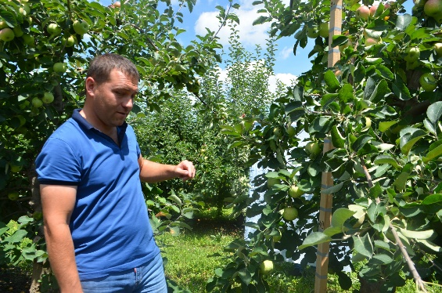
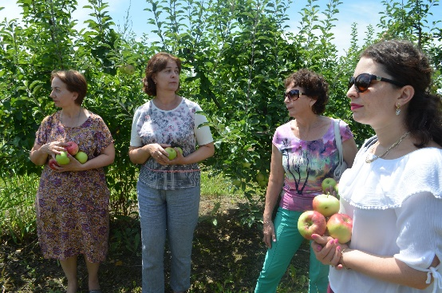
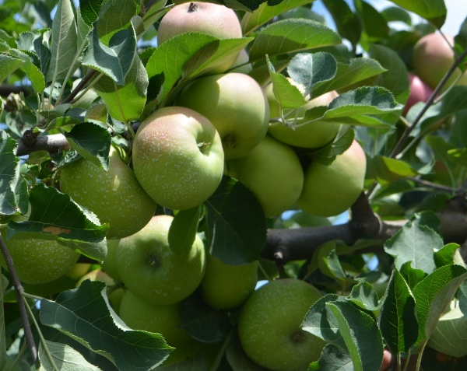
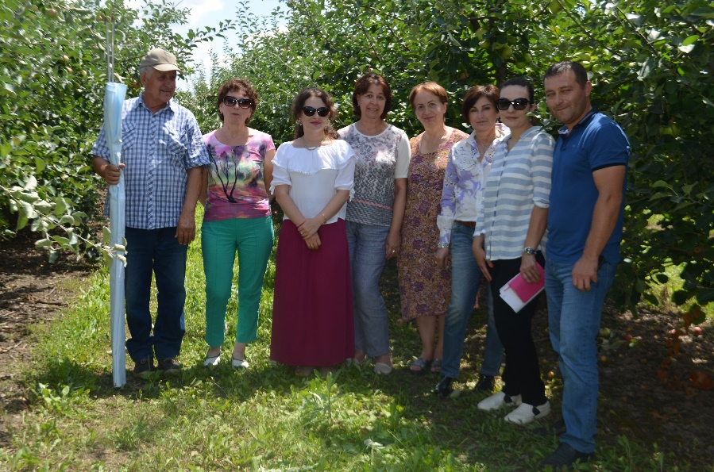
По результатам экспертной оценки в СПК «Де-Густо» республики Северной Осетии-Алании предложен для включения в Государственный реестр селекционных достижений, допущенных к использованию на 2019 год по Северо-Кавказскому (6) региону, иммунный к парше сорт яблони Союз, превосходящий стандартный сорт Лучистое по показателям: устойчивость к парше (имеет иммунитет к парше), зимостойкости, засухоустойчивости, скороплодности, средней (на 35 %) и суммарной (на 44 %) урожайности, вкусовым и товарным качествам плодов.

Slide 12
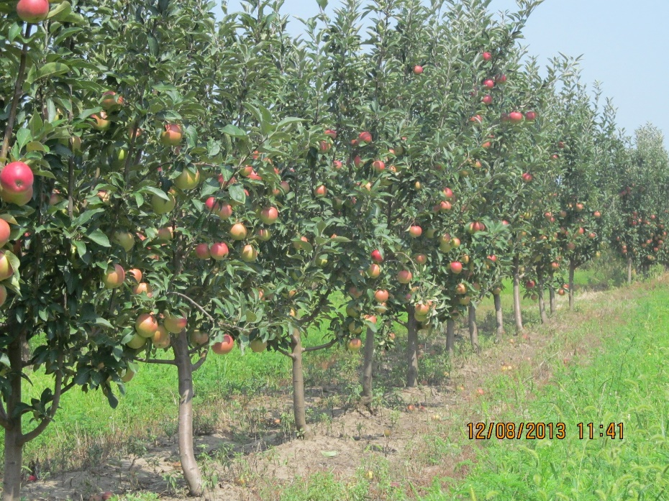
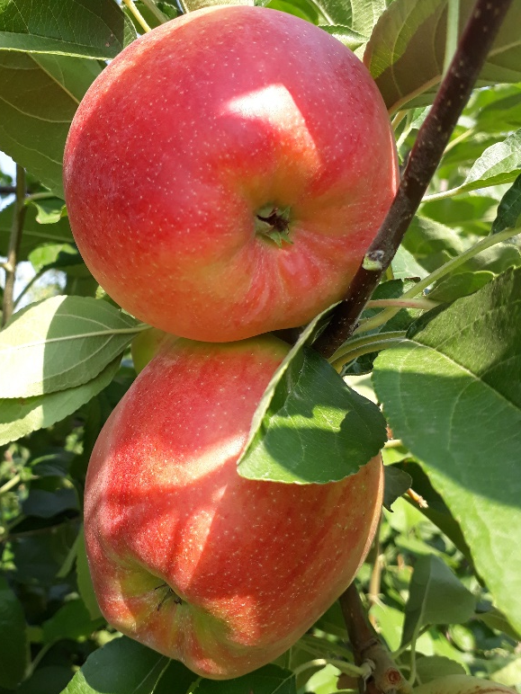
Осенние сорта яблони (25 августа – 15 сентября)
КАРМЕН
Происхождение | Прима х Уэлси тетраплоидный
Дерево Крона | среднерослое вертикальная
Тип плодоношения | смешанный
Размер плода | крупный
Средний вес плода | 212 г
Мякоть плода | сочная, кисло-сладкая
Дегустационная оценка в баллах | 4,7
Вступление в плодоношение | 2-3 год на М 9, СК 2
Иммунитет к парше | имеет ген Vf
Устойчивость к мучнистой росе | высокая
Зимостойкость | высокая
Засухоустойчивость | высокая
Транспортабельность | высокая

Slide 13
Михсан
Происхождение | Либерти х Голден Делишес
Дерево | среднерослое
Тип плодоношения | смешанный
Размер плода | крупный
Средний вес плода | 215 г
Мякоть плода | сочная, кисло-сладкая
Дегустационная оценка в баллах | 4,7-4,8
Вступление в плодоношение | 3 год на СК 2
Иммунитет к парше | имеет ген Vf
Устойчивость к мучнистой росе | высокая
Зимостойкость | высокая
Засухоустойчивость | высокая
Транспортабельность | высокая

Slide 14
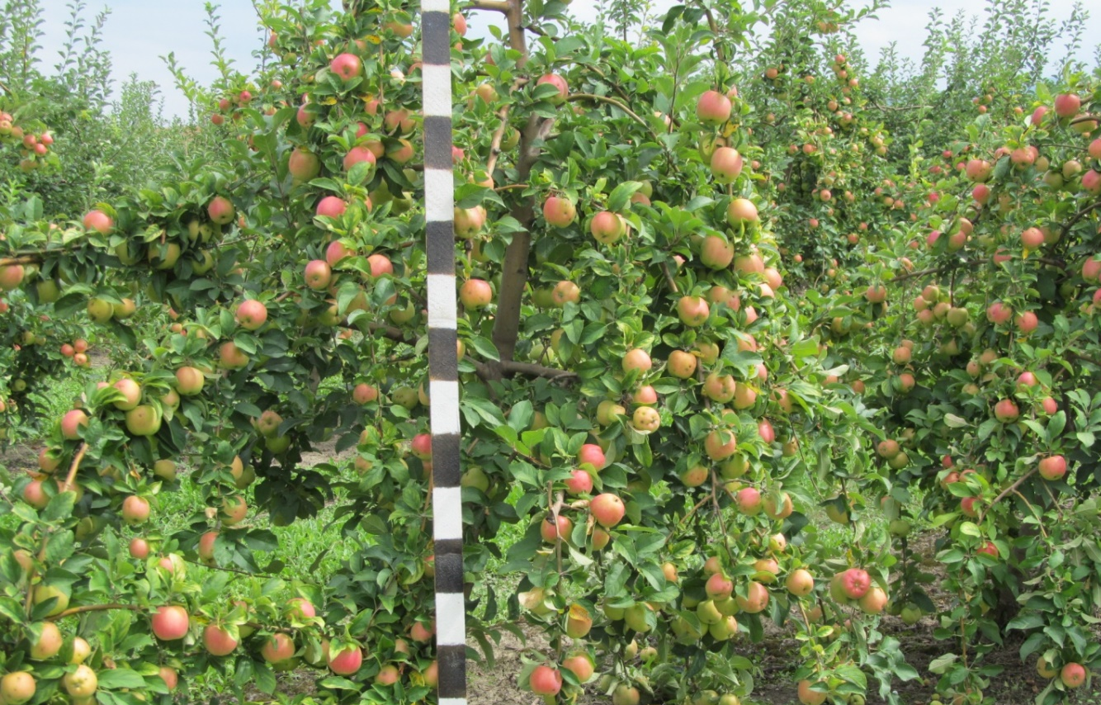
Элитная форма Ноктюрн

Slide 15
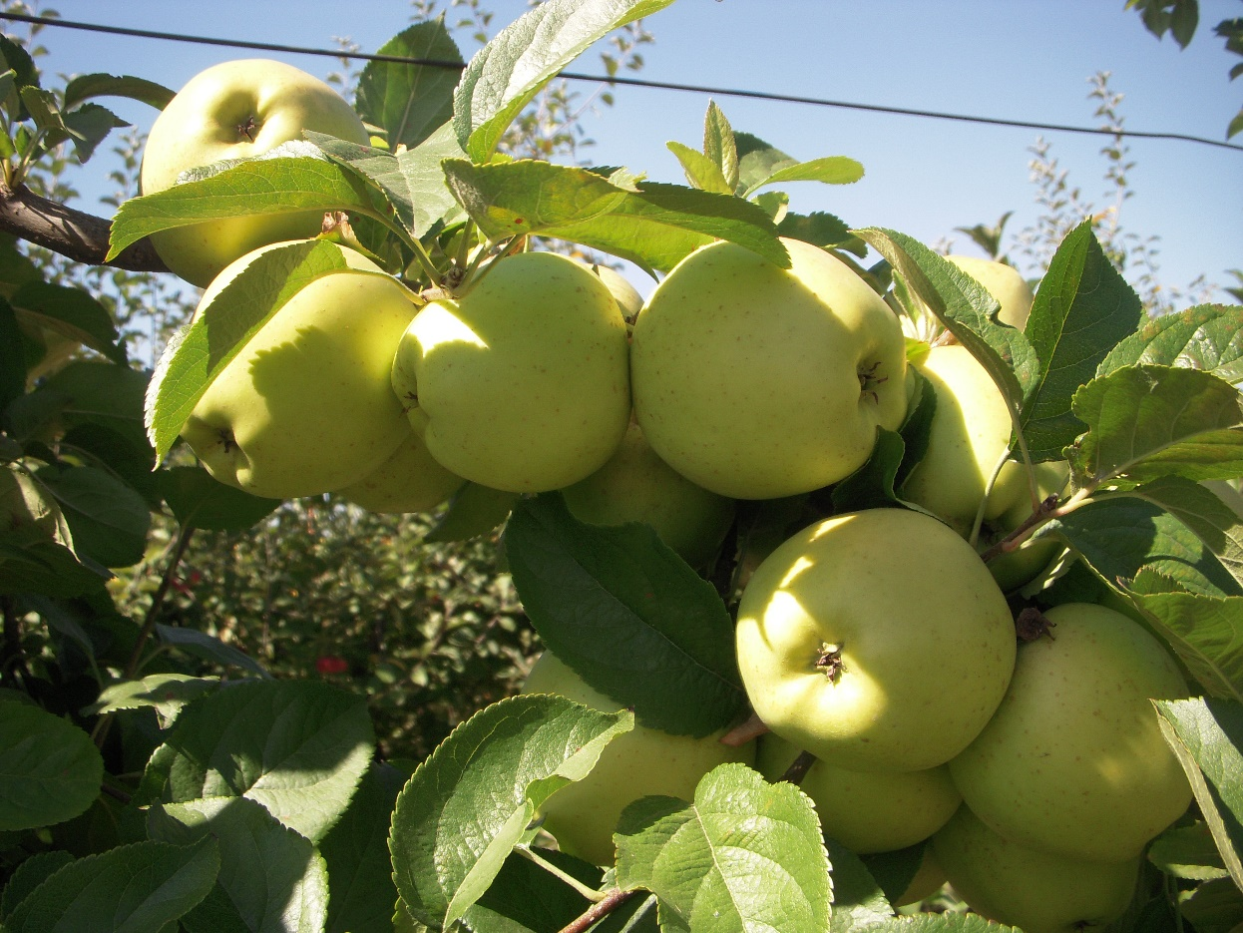
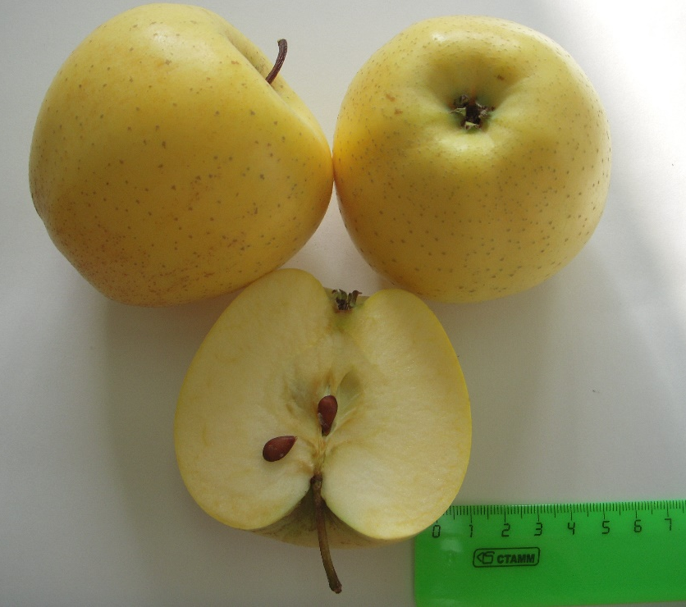
Зимние сорта яблони (15 сентября – 15 октября)
НИКА
Происхождение | Голден Делишес тетраплоидный х (F2 M. floribunda х Голден Делишес)
Дерево | сдержанного роста
Тип плодоношения | смешанный
Размер плода | выше среднего размера и крупный
Средний вес плода | 210 г
Мякоть плода | десертного вкуса, с тонким ароматом
Дегустационная оценка в баллах | 4,8
Вступление в плодоношение | 2 год на М 9, СК 2
Иммунитет к парше | имеет ген Vf
Устойчивость к мучнистой росе | высокая
Зимостойкость | высокая
Засухоустойчивость | высокая
Транспортабельность | высокая

Slide 16
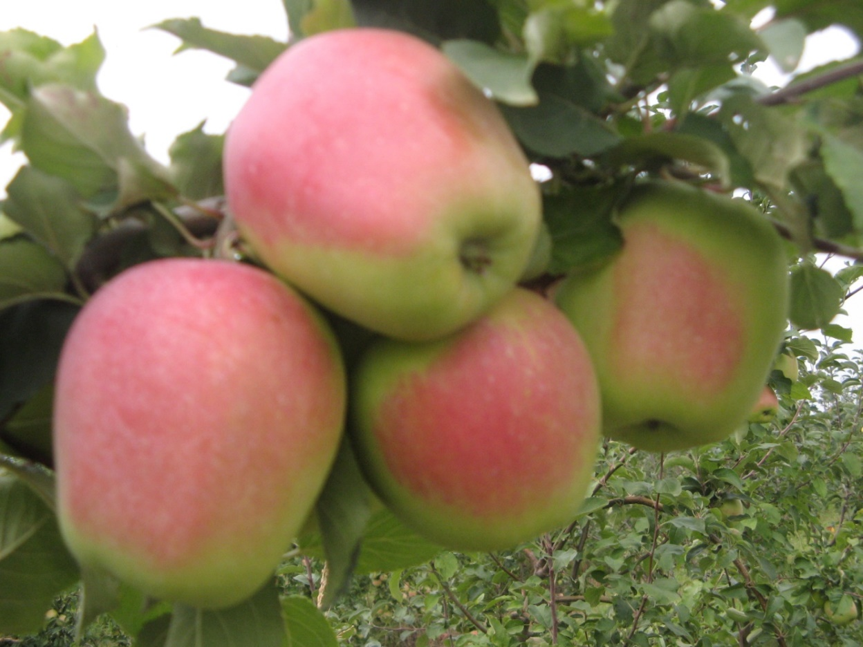
Сорт яблони Память Есаулу

Slide 17
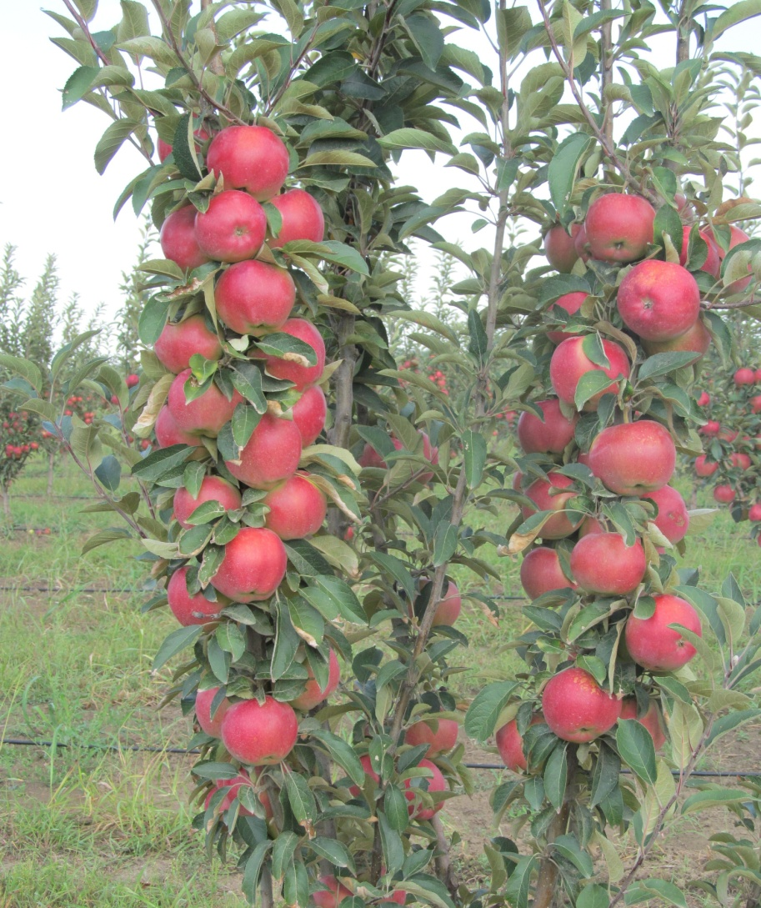
Сорт яблони Прикубанское

Slide 18
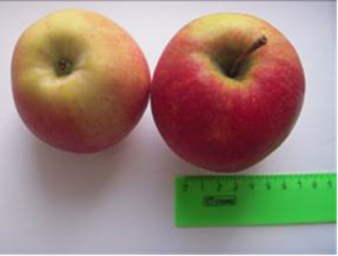
ЗАРЯ СТАВРОПОЛЬЯ
Происхождение | Либерти х Голден Делишес
Дерево | среднерослое
Тип плодоношения | смешанный
Размер плода | крупный
Средний вес плода | 228 г
Мякоть плода | сочная, кисло-сладкая
Дегустационная оценка в баллах | 4,8
Вступление в плодоношение | 3 год на СК 2
Иммунитет к парше | имеет ген Vf
Устойчивость к мучнистой росе | высокая
Зимостойкость | высокая
Засухоустойчивость | высокая
Транспортабельность | высокая

Slide 19
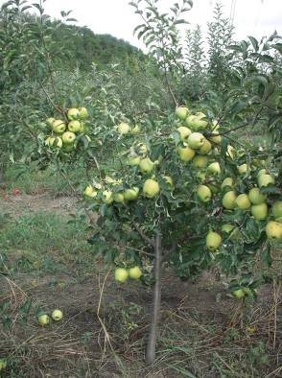
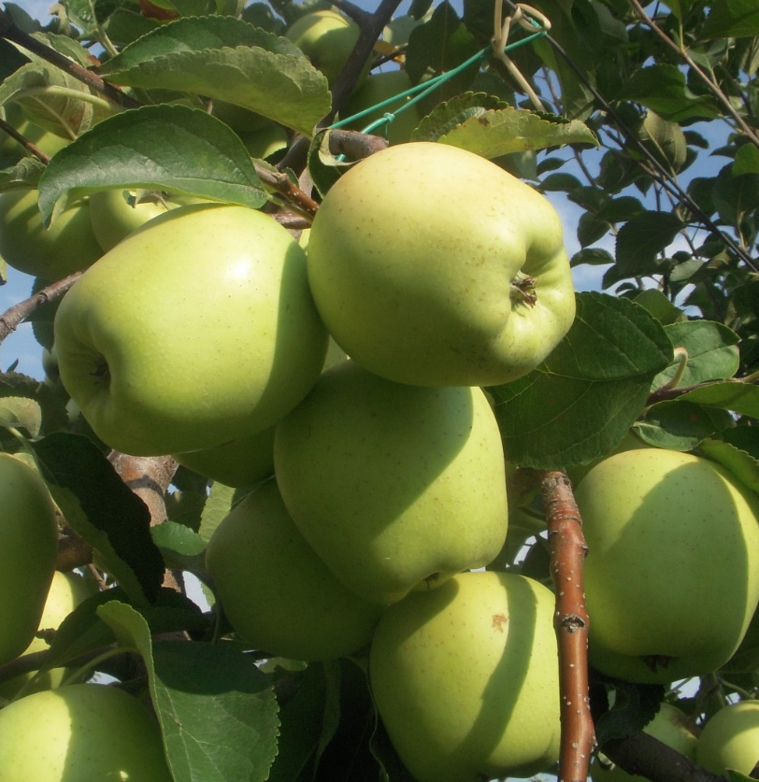
МАРГО
Происхождение | Голден Делишес тетраплоидный х (F2 M. floribunda х Голден Делишес)
Дерево | сдержанного роста
Тип плодоношения | смешанный
Размер плода | крупный
Средний вес плода | 234 г
Мякоть плода | сочная, кисло-сладкая
Дегустационная оценка в баллах | 4,7
Вступление в плодоношение | 2 год на М 9, СК 2
Иммунитет к парше | имеет ген Vf
Устойчивость к мучнистой росе | высокая
Зимостойкость | высокая
Засухоустойчивость | высокая
Транспортабельность | высокая

Slide 20
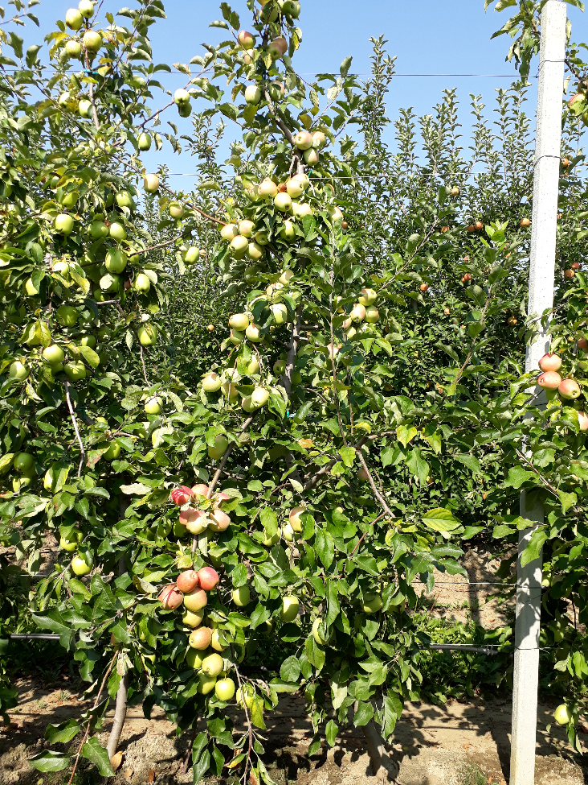
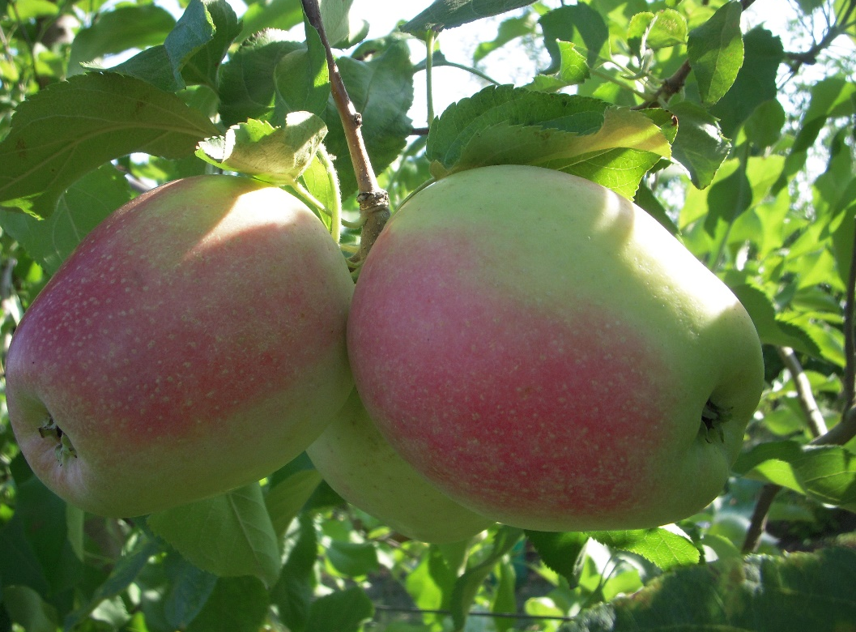
ОРФЕЙ
Происхождение | Голден Делишес тетраплоидный х [Вольф Ривер х (Вольф Ривер х M. atrosanguinea 804/240-57)]
Дерево | сдержанного роста
Тип плодоношения | смешанный
Размер плода | крупный
Средний вес плода | 223 г
Мякоть плода | сочная, кисло-сладкая
Дегустационная оценка в баллах | 4,8
Вступление в плодоношение | 2-3 год на М 9, СК 2
Иммунитет к парше | имеет ген Vf
Устойчивость к мучнистой росе | высокая
Зимостойкость | высокая
Засухоустойчивость | высокая
Транспортабельность | высокая

Slide 21
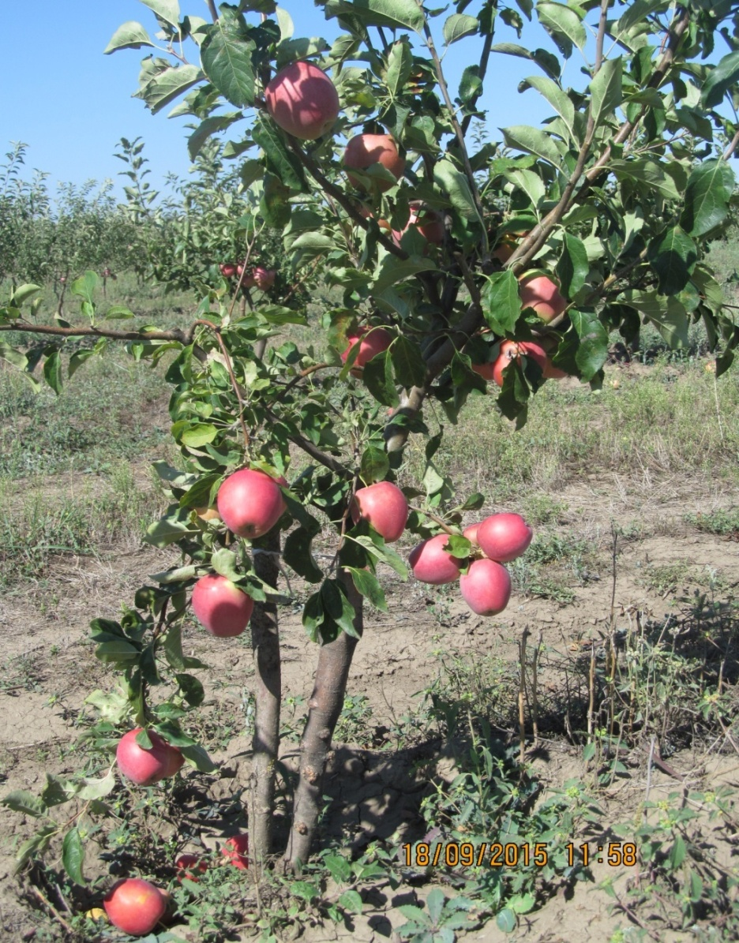
Орфей
Плодоношение сорта яблони Орфей на 3-й год вегетации, подвой СК-2.

Slide 22
Азимут
Происхождение | Делишес х Балсгард 0247Е
Дерево | сдержанного роста
Тип плодоношения | смешанный
Размер плода | крупный
Средний вес плода | 218 г
Мякоть плода | сочная, кисло-сладкая
Дегустационная оценка в баллах | 4,7
Вступление в плодоношение | 2-3 год на М 9
Иммунитет к парше | имеет ген Vf
Устойчивость к мучнистой росе | высокая
Зимостойкость | высокая
Засухоустойчивость | высокая
Транспортабельность | высокая

Slide 23
Гибрид яблони Ст-04-18

Slide 24
Гибрид яблони Ст-04-35

Slide 25
Гибрид яблони Ст-04-37 (планируется передать в госсортоиспытание в 2019 году)

Slide 26
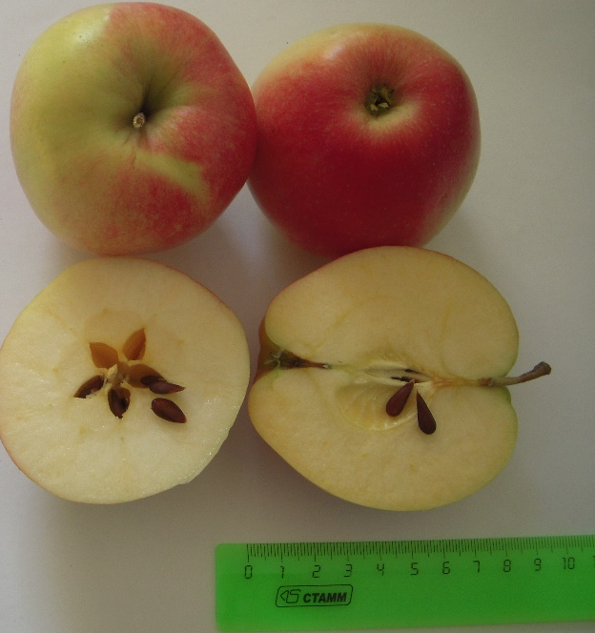
Любимое Дутовой
Происхождение Срок созревания | Роял Ред Делишес х 13-83-88 (Антоновка плоская х Несравненное) зимний
Дерево | среднерослое
Тип плодоношения | смешанный
Размер плода | вышесреднего и крупные
Средний вес плода | 194 г
Мякоть плода | сочная, кисло-сладкая
Дегустационная оценка в баллах | 4,7-4,8
Вступление в плодоношение | 2-3 год на М 9
Устойчивость к парше | высокая
Устойчивость к мучнистой росе | высокая
Зимостойкость | высокая в условиях Краснодарского и Ставропольского края, Северной Осетии-Алании
Засухоустойчивость | высокая
Транспортабельность | высокая

Slide 27
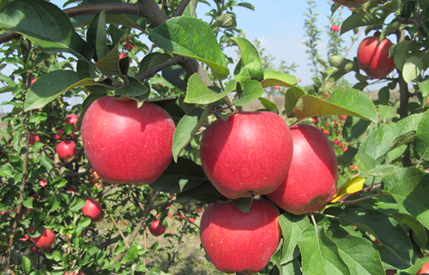
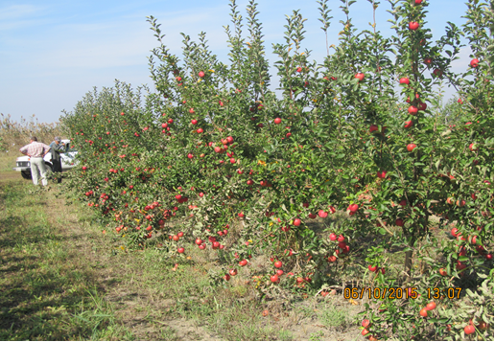
Сорт яблони Любимое Дутовой (в госсортоиспытании с 2018 года)

Slide 28
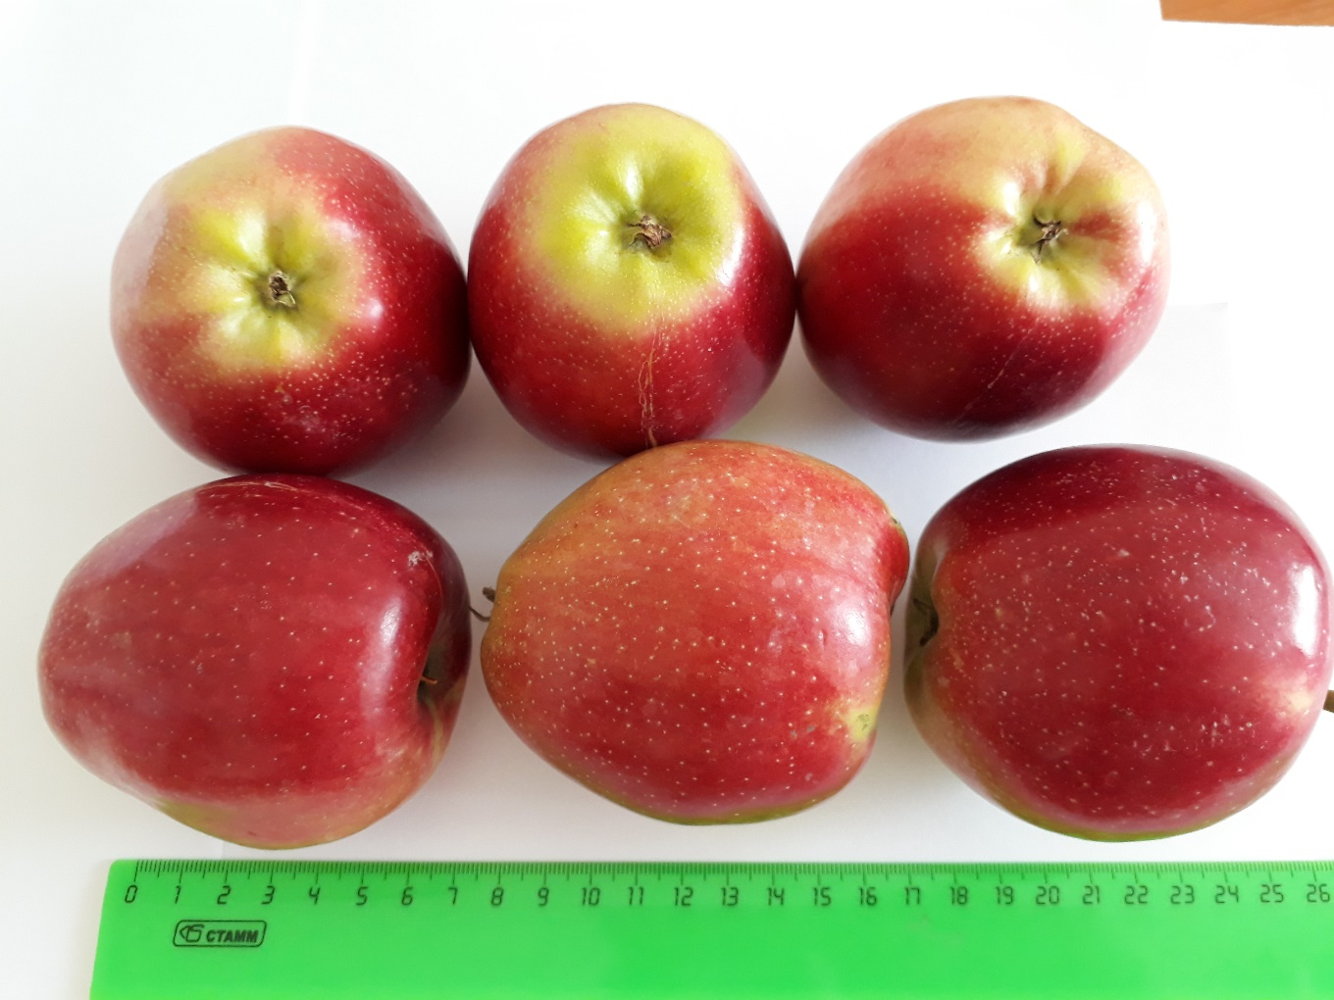
Сорт яблони Надежное (планируется передать в госсортоиспытание в 2019 году)

Slide 29
Ускоренное введение в сортимент новых иммунных
(с геном Vf) и высокоустойчивых к парше сортов яблони позволит решить несколько основных задач современного садоводства:
значительное уменьшение антропогенной нагрузки на окружающую среду за счет уменьшения применения средств химзащиты
увеличение рентабельности отрасли за счет сокращения затрат на проведение защитных мероприятий и увеличения выхода высокотоварных плодов
получение продукции с улучшенными параметрами экологической безопасности и качества

Slide 30
